Slide 1





Global Trust Bank
Detecção de Fraudes
em Transações Financeiras
Projeto Final – Formação Cientista de Dados
Ana Paula Dias da Silva
Julho de 2025

Slide 2

Objetivo do Projeto
Desenvolver modelo de ML para detecção de fraudes.
Base real e desbalanceada (0,17% fraudes).
Foco em segurança e aplicabilidade prática

Slide 3
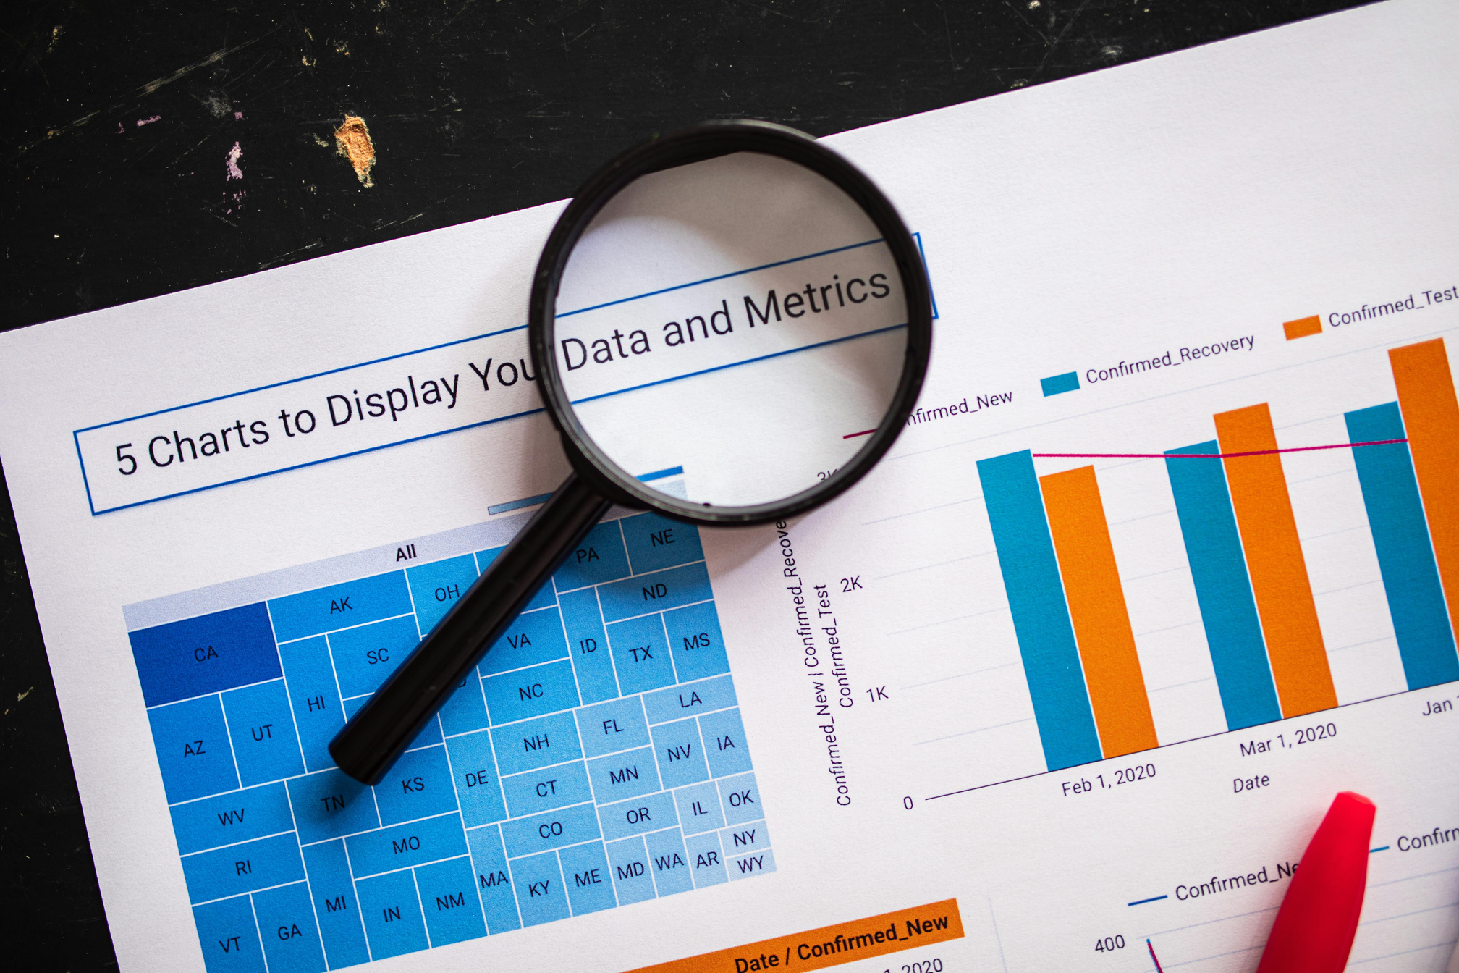
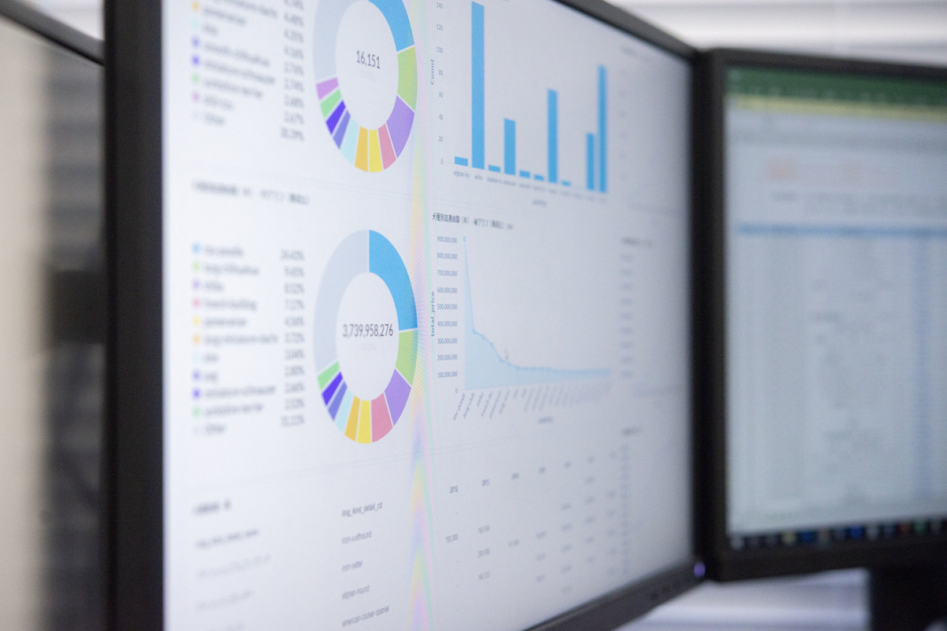

Sobre a Base de Dados
• +284k transações, apenas 492 fraudes (0,17%).
•28 variáveis PCA + Time, Amount e Class.
•Alta desproporção entre as classes.

Slide 4
Análise Exploratória
Variável Amount com alta variabilidade
Criação da variável 'horario_de_risco'
Pico de fraudes entre 1h e 6h da manhã.

Slide 5

Engenharia de
Features
Criação de novas variáveis
• hora_do_dia extraída de Time
• horario_de_risco indica janelas críticas
• Padronização de Amount e Time
Padronização das variáveis
Seleção das variáveis

Slide 6


Modelos
Avaliados
VS.
Regressão Logística
XGBoost
Simples e interpretável
Robusto e eficaz em desbalanceamento
SECURE YOUR FUTURE WITH SMART TECHNOLOGY

Slide 7

Resultados
Regressão Logística
Alta sensibilidade, mas muitos falsos positivos
PRECISÃO :
5,40%
RECALL :
90,45%
F1-SCORE :
10,19%
ACURÁCIA :
97,25%

Slide 8
Resultados
XGBOOST TUNADO
Equilíbrio entre as métricas
RECALL :
82,65%
PRECISÃO :
85,15%
F1-SCORE :
81%
ACURÁCIA :
99,93%
AUC-ROC :
0.98

Slide 9
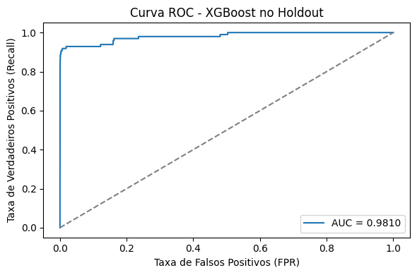
Curva ROC
Holdout
AUC : 0.9810
excelente capacidade de distinguir entre transações fraudulentas e legítimas

Slide 10
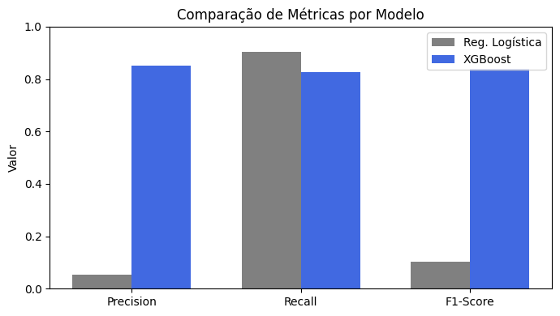
Comparação entre
Modelos
XGBoost mantém equilíbrio superior

Slide 11

Conclusão final
XGBOOST FOI O MODELO MAIS EFICAZ
BAIXA TAXA DE FALSOS POSITIVOS E ALTA GENERALIZAÇÃO
EXCELENTE DESEMPENHO PARA APLICAÇÃO REAL

Slide 12



Obrigada!
CONTATO
HTTPS://GITHUB.COM/ANAPAULADS
HTTPS://WWW.LINKEDIN.COM/IN/ANAPAULADSS/

